Slide 1
Healthy
a medical app will heal U

Slide 2
目录
A
Description
B
Skill sets
C
User Story
D
Use Case
E
Class Diagram
F
Risks

Slide 3
Description
患者和医生需要及时和方便地相互沟通。而目前医患之间的面对面交流效率太低。Healthy 是一个提供医患之间线上沟通的平台。可以大大提高医生和患者沟通的效率。
现阶段，医生和患者之间的沟通效率普遍较低，如果有一款能够提供患者和医生有效沟通的软件，在市场上将会有很大反响。
This is a App mainly for hospital registration
In old ways,patients usually cannot find a ideal doctor even they take the trouble to go to the hospital.And it's hard for patients to make an appointment with an expert doctor.
So, there is the Healthy, a medical website that offers an effective means to solve the problem.

Slide 4
languages&framews
WebAPP:指基于Web的系统和应用，其作用是向广大的最终用户发布一组复杂的内容和功能。基于当下开始普及流行的HTML5，Web App可以实现很多原本Native App才可以实现的功能。
架构：前端ajax访问后端的RESTful web service对资源进行操作。
版本管理：Git
+
A
B
Django
MUI

Slide 5
SKILL SET
Captain： 贾忠祥
Members：周剑晟、陈子炎、杨英明、黄奇文、王东、姜东、贾震
前端（MUI APP）： 周剑晟、陈子炎、黄奇文、王东
后端（Django REST）：杨英明、贾忠祥、贾震、姜东
--能够随时应对变化的结构，比遵循计划更重要。

Slide 6
use case diagram

Slide 7
class diagram

Slide 8
Data Library
病人信息表（病人ID，姓名，年龄，性别，昵称，手机，E-mail,密码，病史, 病症，床号，病室）
医生信息表（用户ID，姓名，年龄，性别，医生职称，基础信息，科室，照片）

Slide 9
Risks
About skills
1.Using new frameworks,getting the frameworks to install.
2.Cross-platform compatibility.
Generalization
1.Team works is necessary.
2.How to finish a webApp/software.

Slide 10
user story
Description | Test Case | Estimated
底部选择卡首页、交流、设置之间切换 | 底部选择卡切换 | 10 units
首页显示文章资讯列表 | 首页文章列表 | 20 units
打开某资讯，显示资讯的内容详情 | 文章详情页 | 15 units
使用JS模板引擎（artTemplate）渲染页面 | 文章内容渲染 | 5 units
向上滑动屏幕，底部显示新的文章列表 | 上拉刷新 | 25 units
点击首页，文章列表可以回到顶部 | 回到顶部 | 10 units
点击某咨询，对应文章阅读量+1 | 阅读量动态增加 | 5 units
输入账号密码，进行登录 | 登陆页面 | 25 units

Slide 11
class diagram

Slide 12
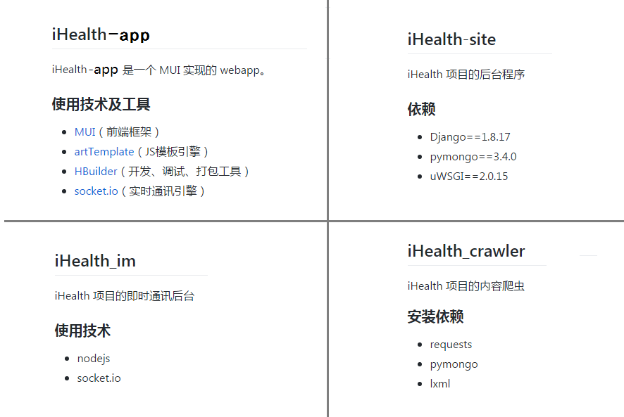
技
术
选
型

Slide 13
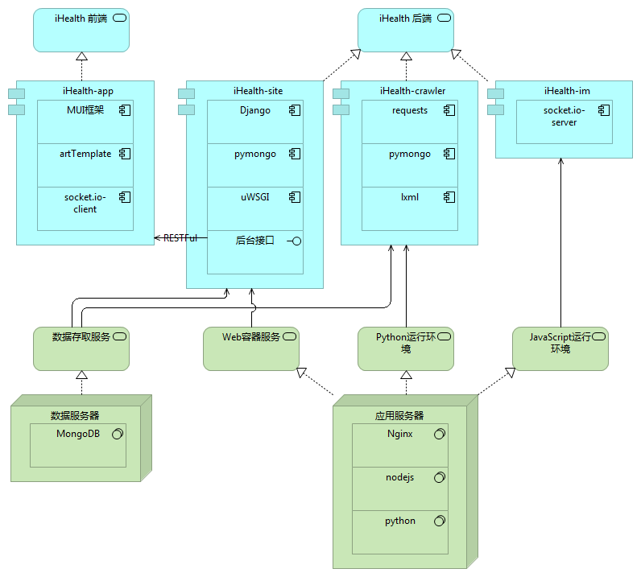
项目架构

Slide 14
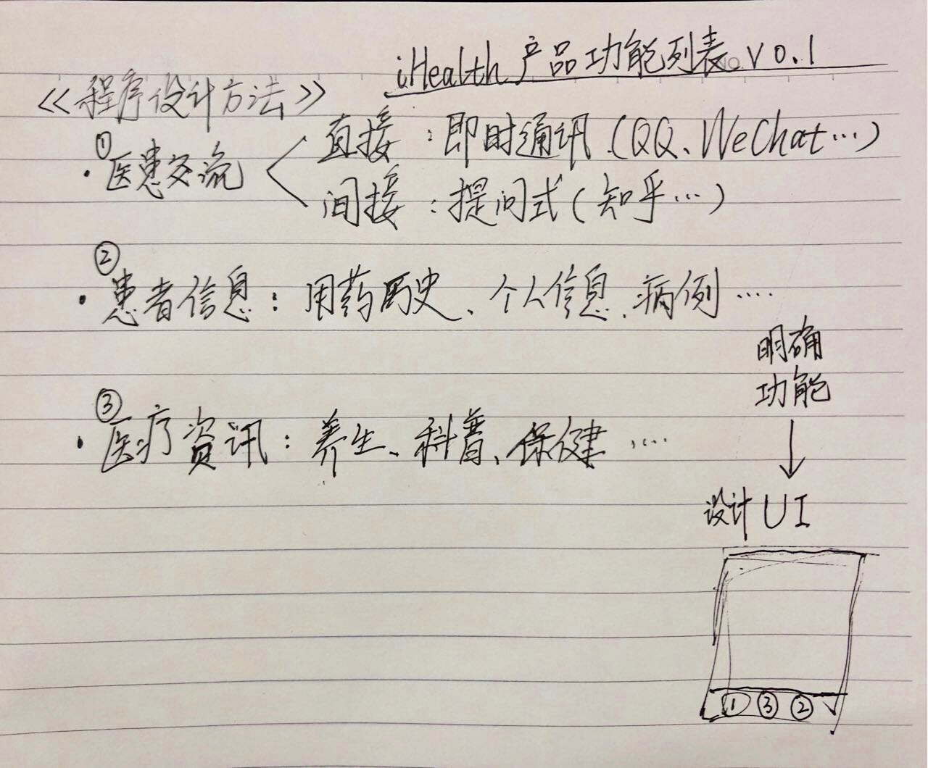
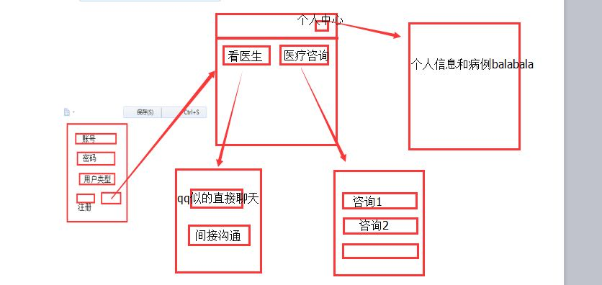
学期开始时……

Slide 15
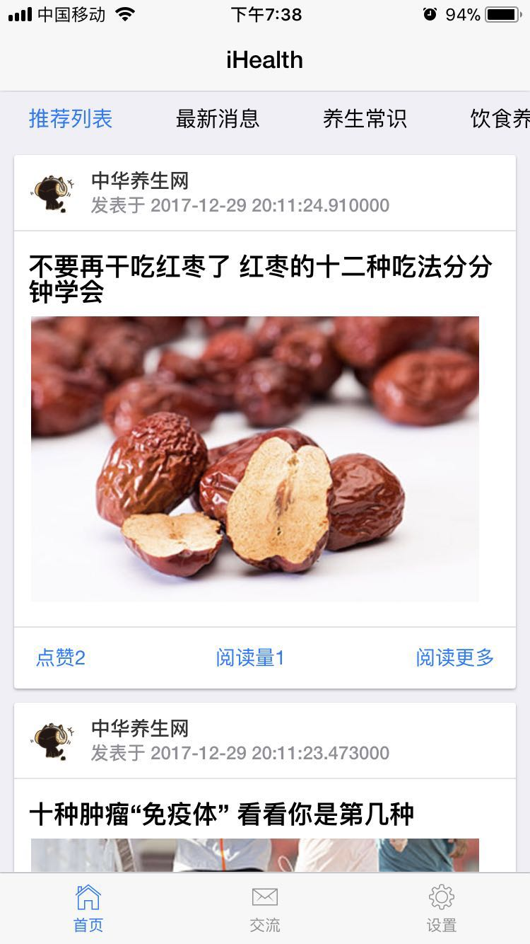
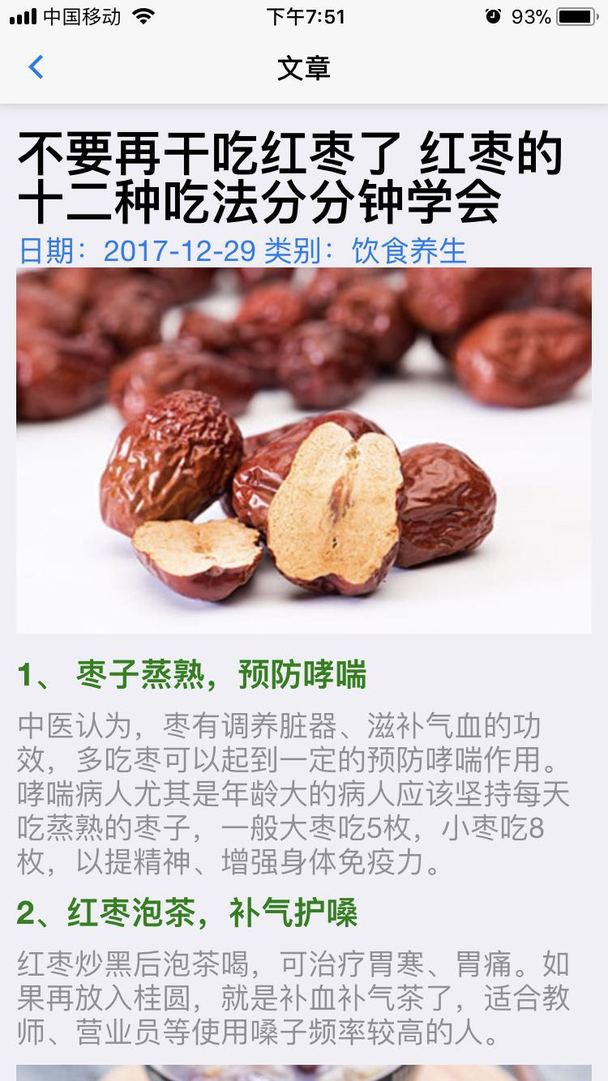
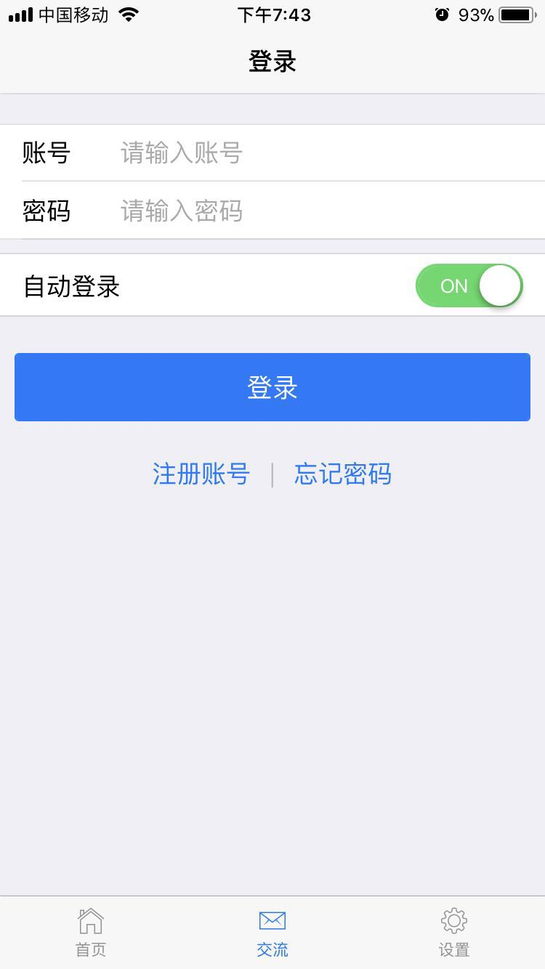
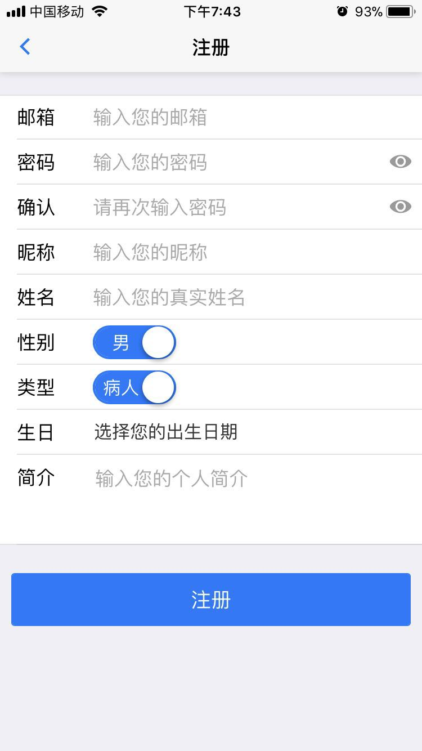
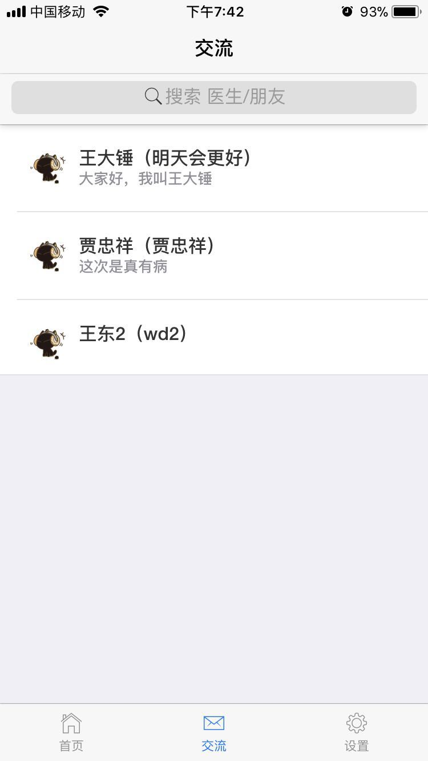
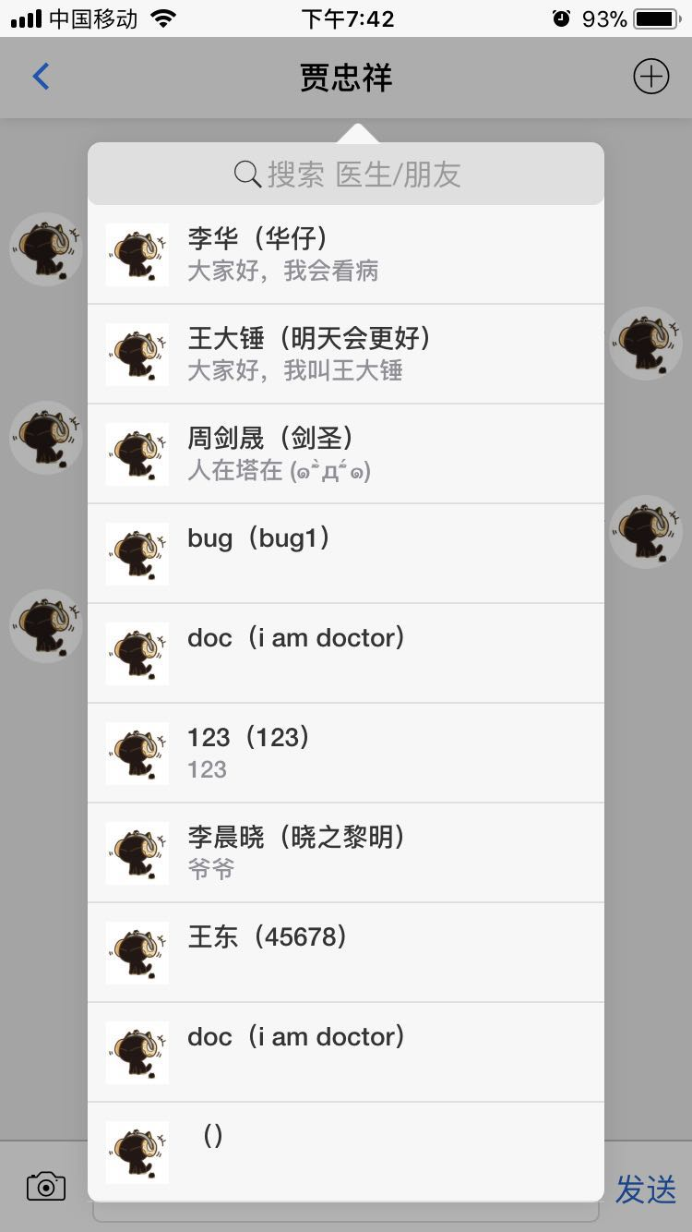
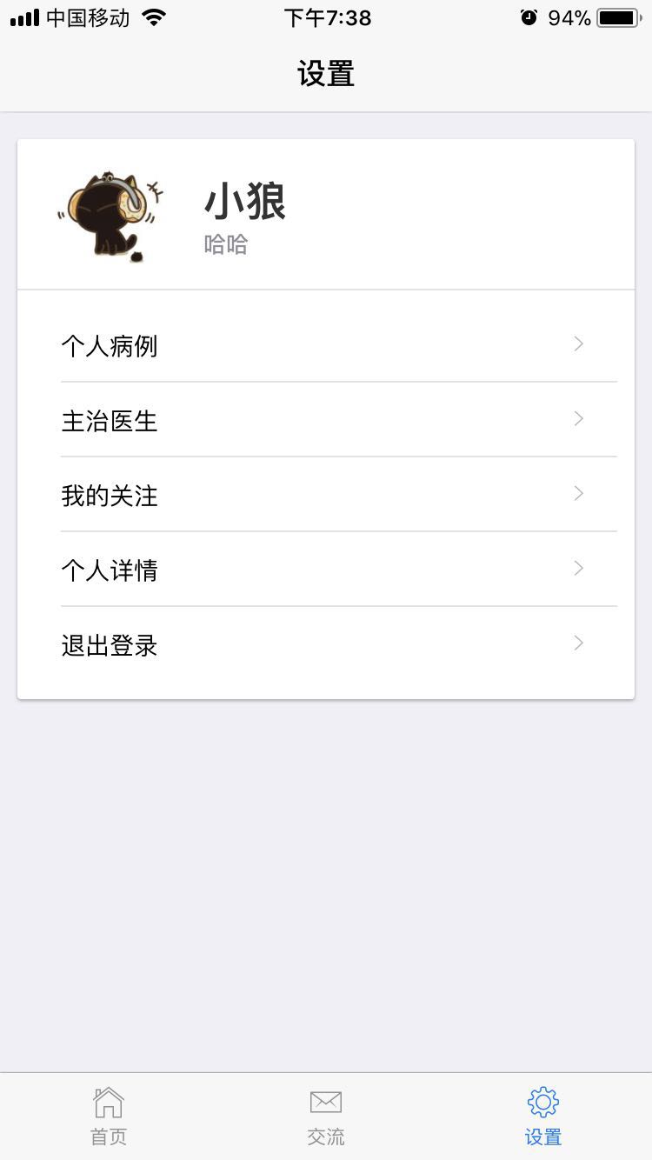
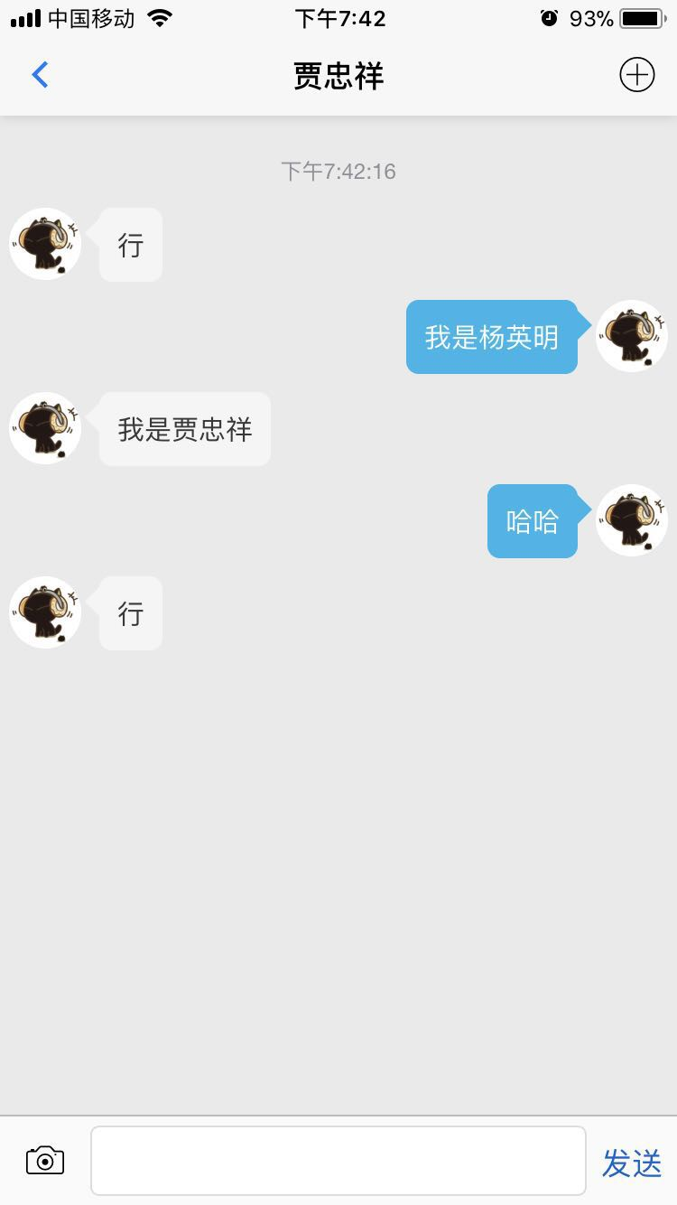
现在

Slide 16
App特性
主要特性：
首页 [底部选择卡切换,文章列表,文章详情页,上拉刷新,下拉刷新,文章点赞,个性推荐,分类页面,滑动切换选择卡]
登陆注册 [登陆页面、注册页面、自动登陆]
即时通讯 [单聊、会诊室、用户检索、聊天用户列表、滑动删除、聊天提示、动态添加聊天对象]
设置 [显示&更新用户个人信息、我的关注、主治医生、个人病例]
未完全实现的特性：
第三方登录
评论
找回密码

Slide 17
最终代码
重构功能：

Slide 18
学习交流 -技术学习
团队学习能力决定项目能否快速投入使用。
Github多人协作开发分工明确，降低模块耦合性，可以提高代码合并效率。
组员通过 Pull Request 提交修改，管理员审核代码后 merge 到主分支。
开发初期代码质量影响后期代码重构，以及BUG修复。
应该提高代码可扩展性，以满足日后需求的增加和更改。

Slide 19
小组例会：可加强团队协作能力，推进项目度
做好会议准备：提前发会议通知、会议材料，以及每个人需要做的准备事项
严肃会议纪律，从会议组织者做起
给每个人发言的机会，重视每个人的观点
严格控制会议时长，不要过度发散议题，不要拖延会议时间
做好会议纪要，当场明确会议结论和问题责任人
做好问题跟踪
控制会议数量，控制与会人员范围​

Slide 20
Thanks！

